Slide 1
网络与信息安全
关键互联网基础设施安全
DNS安全
张宇 副教授
网络与信息安全实验室
哈尔滨工业大学
yuzhang@hit.edu.cn

Slide 2
大纲
DNS简介
DNS中的安全问题—缓存下毒等
DNSSEC概念、机制与部署

Slide 3
1. DNS简介
DNS（域名系统）
连接人/应用与网络

Slide 4

2009年暴风影音事故
2009年5月19日21时起，在中国北京、天津、上海、河北、山西、安徽、湖北、广东、广西等省陆续出现互联网网络故障，使用电信网络服务的网民上网出现了严重问题，有的是网络不通，有的是不能浏览网页

Slide 5
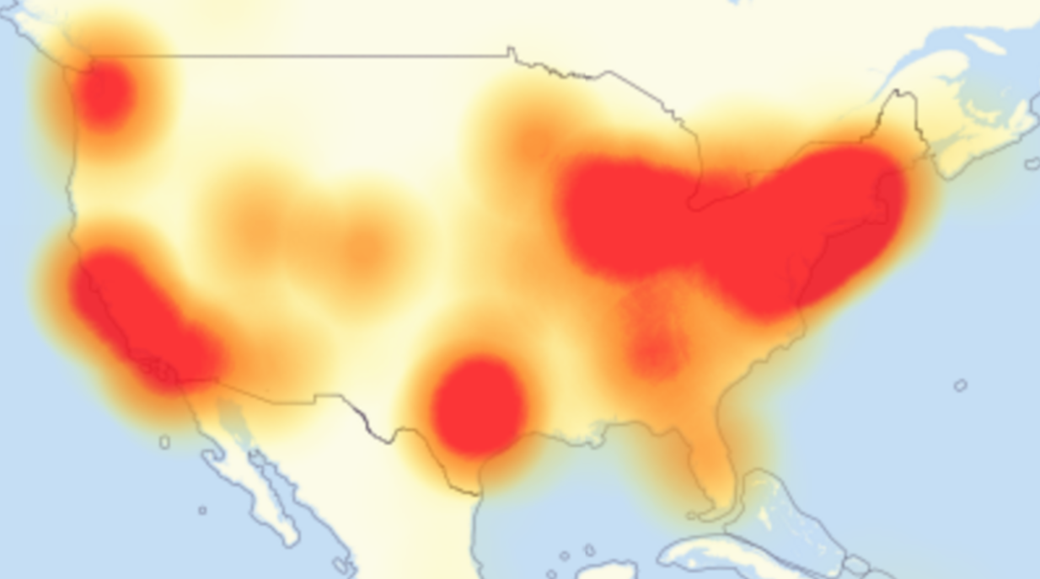
2016年Dyn攻击事件
2016年10月21日，DNS服务商Dyn遭受DDoS攻击导致美国大量网站瘫痪，攻击源于大量被劫持摄像头等物联网设备

Slide 6
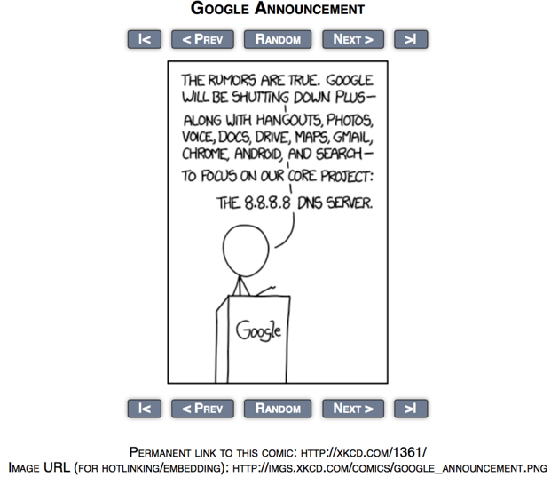
Google Public DNS用户占整个互联网16%
$ dig +short TXT google-public-dns-a.google.com
"http://xkcd.com/1361/"

Slide 7
DNS体系结构
. (root)
根服务器负责根区(root zone)，对顶级域(TLD)进行解析，
是解析的起点，结构的中心
cn
kr
com
名字空间 ，表示为一棵标签树
由 构成的层次化分布式数据库
大量带有缓存的
访问数据库解析协议：
foo
1
2
权威服务器
3
www
递归解析器
递归解析器

Slide 8
DNS名字空间
名字空间：一棵标签树
域(domain) : 一个节点下包括叶子的完整子树
域名(domain name):从根到节点的标签串
上级域对下级域授权(delegation)
root zone
区(zone)：一个权威管理下的树上连续部分
in-addr.arpa
(root)
TLD顶级域
com
net
edu
cn
hk
gTLD通用顶级域
ccTLD国家代码顶级域
sina
edu
com
www
hit
为什么域名写成
www.sina.com.cn
而不是
cn.com.sina.www?
cs
today
test
nis

Slide 9
DNS示意图：组件与解析过程
zone的
权威服务器
系统中那个组件的任务最复杂?
为什么？
(root)
Query查询
Reply回答
com
cn
3 .com 域名服务器
2 www.sina.com A
com
sina
4 www.sina.com A
5 .sina.com 域名服务器
www
1，8步
递归解析：被询问服务器询问其他服务器，
最终返回回答
6 www.sina.com A
2~7步
迭代解析：被询问服务器返回其他服务器，
客户询问其他服务器
7 www.sina.com 地址
递归服务器
1 www.sina.com A
用户主机
stub resolver
8 www.sina.com 地址

Slide 10
区(zone)与资源记录(resource record)
Zone: 在名字空间中相邻节点间‘分割’，由这些‘分割’构成的连续部分构成一个zone；zone由其中距离根最近的最高节点的名字来标识
描述一个zone的数据包括4个部分：
zone中所有节点的权威数据
zone顶端节点的数据 (可以认为是权威数据的一部分)
描述所授权subzone的数据，即zone下部的‘分割’
用于访问subzone的域名服务器的数据 (也叫“glue胶水”数据)
subzone的权威服务器IP地址，但不属于当前zone
zone数据表示为资源记录(resource record)，包含5个字段：
NAME：域名
TYPE：类型，例如A表示IPv4地址，NS表示权威服务器名字
CLASS：实践中只有一种IN，Internet
TTL：RR在缓存中的有效时间
RDATA：资源数据

Slide 11
常用资源记录类型(RR Type)
类型 | 代码 | RFC | 说明
A | 1 | 1035 | IPv4地址
AAAA | 28 | 3596 | IPv6地址
CNAME | 5 | 1035 | Canonical Name, 正式名字，以此名字查询继续
HINFO | 13 | 1035 | 主机信息：CPU，操作系统
MX | 15 | 1035 | 邮件交换代理（邮件服务器）
NS | 2 | 1035 | 权威域名服务器
PTR | 12 | 1035 | 指向一个IP地址的域名，用于反向解析
SOA | 6 | 1035 | Start of Authority，zone权威说明
TXT | 16 | 1035 | 文本记录
* | 255 | 1035 | 所有记录
OPT | 41 | 6891 | 伪记录，支持EDNS(DNS扩展机制)
反向域名解析：IP地址1.2.3.4的域名对应“4.3.2.1.IN-ADDR.ARPA”的PTR RR
完整列表见wikipedia:List_of_DNS_record_types
http://www.iana.org/assignments/dns-parameters/dns-parameters.xhtml

Slide 12
Zone File例子：[wikipedia:zone file]
$ORIGIN example.com. ; zone起点， 以`.’结尾，称作fully qualified domain names
$TTL 1h ; 缺省超时时间
example.com. IN SOA ns.example.com. username.example.com. ( 2007120710 1d 2h 4w 1h )；SOA ，关于zone权威的说明，包括域名服务器，管理员email地址，(序列号（SN），refresh, retry, expire(用于从服务器同步), minimum(作为否定缓存(NXDOMAIN)TTL))
example.com. IN NS ns ;域名服务器，相对主机名，ns.example.com
example.com. IN NS ns.somewhere.example. ;域名服务器，绝对主机名，备份服务器
example.com. IN MX 10 mail.example.com. ;邮件服务器，优先级高，mail.example.com
@ IN MX 20 mail2.example.com. ;邮件服务器，优先级中， “@”：zone origin
@ IN MX 50 mail3 ;邮件服务器，优先级低，相对主机名
example.com. IN A 192.0.2.1 ;IPv4地址 example.com
IN AAAA 2001:db8:10::1 ;IPv6地址 exampel.com
ns IN A 192.0.2.2 ;IPv4地址 ns.example.com
www IN CNAME example.com. ;正式域名，www.example.com是别名
wwwtest IN CNAME www ;正式域名，wwwtest是www的别名
mail IN A 192.0.2.3 ;mail.example.com的IPv4地址
mail2 IN A 192.0.2.4 ;mail2.example.com的IPv4地址
subzone IN NS ns.subzone ;授权subzone，域名服务器为ns.subzone
ns.subzone IN A 192.0.3.1 ;胶水记录，ns.subzone的IP地址
email地址中用 . 代替@

Slide 13
问题：
为什么域名写成www.sina.com.cn,而不是cn.com.sina.www?
DNS系统中那个组件的任务最复杂? 为什么？
请配置一个简单的区文件，并注释

